Slide 1



"Idéverkstad Vardagsnära natur"
En hybridworkshop för kommuner med gemensam dokumentation för att komma igång med samverkan kring Vardagsnära natur
Notes:
Mattias

Slide 2
Bakgrund - Insatser för Vardagsnära natur sedan 2021
Att skapa attraktiv och tillgäng vardagsnära natur bygger ofta på bred och långsiktig samverkan mellan olika verksamheter, aktörer och organisationer.
För att stärka arbetet kring Tillgång till vardagsnära natur är bra för folkhälsan har Naturvårdsverket, Folkhälsomyndigheten, Skogsstyrelsen och länsstyrelserna under flera år samverkat och tillsammans tagit fram underlag för att stötta kommunerna i deras arbete att stärka folkhälsa genom vardagsnära natur. Materialet består av underlag på Naturvårdsverkets webbplatser:
  Budskap
  Lärande exempel
  Kunskapsunderlag för nedladdning
  Webbinarieserie med inspelade föreläsningar
I syfte att gå från inspiration och information till stärkt dialog och ökad samverkan har vi utformat en workshopmodell som syftar till att komma igång och bjuda in fler i arbetet med Vardagsnära natur.
Genom att samlas, inspireras och utbyta kunskap och erfarenheter skapar vi gemensamt kraft i arbetet.

Slide 3
Kort beskrivning av workshopmodellen – Hybridformat och gemensam dokumentation
Arrangören bjuder in aktörer/kommuner till den hybrida workshopen.
En kontaktperson från en kommun anmäler sig/sin kommun och får underlag, länk och instruktioner från arrangören. Arrangören tillhandahåller mötestekniken för workshopen.
Kontaktpersonen bjuder in kollegor med olika kompetenser och ev. andra viktiga aktörer för att utveckla arbetet med Vardagsnära natur i sin kommun. De bildar en lokal grupp. I denna grupp sker sedan arbetet under workshopen.
Under workshopen samlas varje lokal grupp fysiskt och kopplas upp till ett gemensamt digitalt mötesrum med andra lokala grupper från andra kommuner i landet.
Det går också att delta själv från en kommun – då placeras man i en digital grupp med andra enskilda deltagare från andra kommuner.
I det gemensamma digitala mötesrummet samlas de lokala grupperna för introduktion, fördelning av uppgifter, redovisning och avslut varvat med eget arbete i respektive lokal grupp.
Grupperna får uppgifter att diskutera och dokumentera i ett gemensamt digitalt dokument som alla kan ta del av samtidigt via länk.
Dokumentet fylls på i realtid och fungerar som dokumentation och inspiration under och efter workshopen för alla deltagare. Dokumentet kan sparas för egen dokumentation eller för fortsatta arbete. Exempel på en sådan finns att ladda ned på NVs webbplats

Slide 4
Flödesschema för WS när en aktör bjuder in fler andra aktörer/kommuner
Steg 1. Alla deltagare välkomnas i det digitala mötesrummet. Instruktioner om WS fråga 1. | Steg 2. WS Fråga 1 – frågan diskuteras i lokala grupperna (fysiskt) på kommunerna. | Steg 3. Återsamling och redogörelse i det digitala mötesrummet/exempel från den gemensamma dokumentationen. Instruktioner om WS fråga 2. | Steg 4. WS Fråga 2 – frågan diskuteras i lokala grupperna på kommunerna. | Steg 5 Återsamling och redogörelse i det digitala mötesrummet/exempel från den gemensamma dokumentationen. Instruktioner om WS fråga 3. WS fråga 3 på samma sätt som fråga 1 och 2. | Steg 6. Återsamling och reflektion om sista frågan. Avslut.
Kommun 1
Kommun 1
Kommun 2
Kommun 2
Kommun 3
Gemensam dokumentation från grupperna utifrån WS-frågorna (molnet)
Kommun 3
Gemensam dokumentation från grupperna utifrån WS-frågorna (molnet)
Blandgrupp digitalt 1
Blandgrupp digitalt 1

Slide 5
Flödesschema för WS för aktör som vill arbeta med sin egen organisation
Steg 1 Alla deltagare välkomnas i mötesrummet, fysiskt eller digitalt. Genomgång av instruktioner för WS fråga 1. | Steg 2. Arbete WS Fråga 1 – samtal i helgrupp. Är ni många deltagare kan det behövas flera grupper. Var noga med att ha blandade kompetenser i grupper. Dokumentera i gemensamt dokument. | Steg 3. Återsamling om ni varit uppdelad i grupper. Gå igenom anteckningar i dokumentationen. Genomgång av instruktioner för WS fråga 2. | Steg 4. Arbete WS Fråga 2 – samtal i helgrupp (alternativt grupperna). Dokumentera i gemensamt dokument. | Steg 5 Återsamling och redogörelse i det digitala mötesrummet/exempel från den gemensamma dokumentationen. Instruktioner om WS fråga 3. Fortsatt WS med fråga 3. | Steg 6. Återsamling och reflektion om sista frågan. Avslut.
Kommun 1
Kommun 1
Kommun 2
Kommun 2
Kommun 3
eller
Gemensam dokumentation av WS-frågorna.

Slide 6
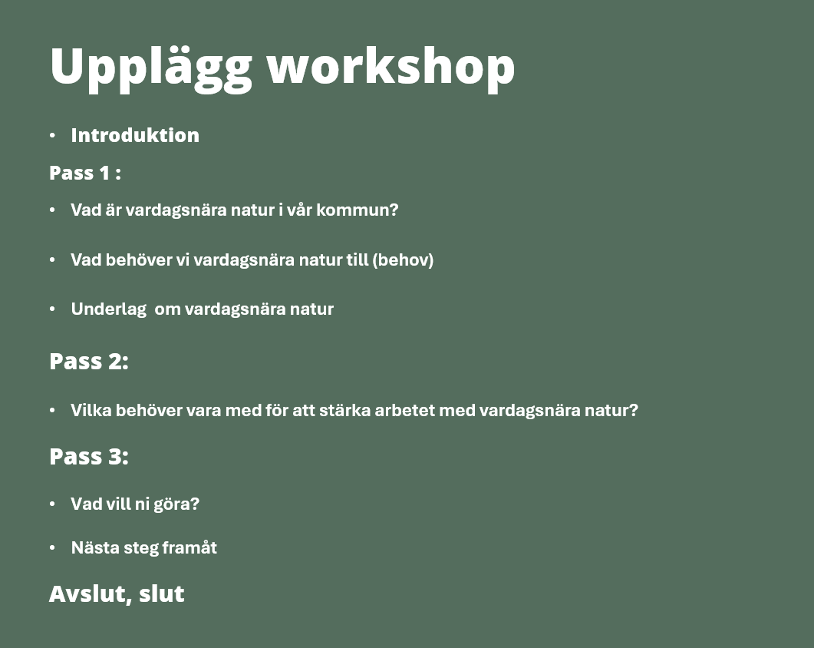
Ett exempel på upplägg som testats - Tre diskussionspass där arbetet sker i de lokala arbetsgrupperna på kommunerna

Slide 7
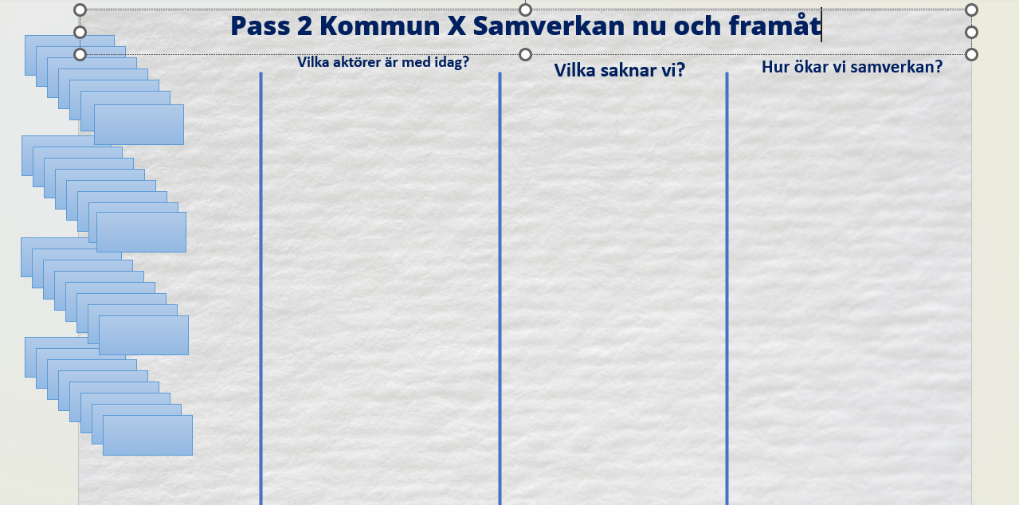
Exempelbild på upplägg av det gemensamma anteckningsdokumentet /”Whiteboarden” (varje deltagande kommun får en egen sida förbered för varje uppgift under WS) - ladda ned mallen från NVs webbsida

Slide 8
Exempel på körschema- zooma ordentligt
Klock-slag | Tid | Avsnitt
 | 30 min | Tekniktest
 | 15 min | Paus Möjlighet för deltagare att droppa in
 |  | WEBBINARIET STARTAR
 | 5 min | Välkomna Vardagsnära natur är bra för folkhälsan - Fokus samverkan – komma igång med arbetet Syfte med Workshopen- hur får vi saker att hända i vår egen organisation? Målet med workshopen är att ni kommunvis ska få möjlighet att belysa ert arbete med den vardagsnära naturen, stärka den interna samverkan och se hur man kan fortsätta lägga pusslet gemensamt. In-check – Vilka är här?
 | 5 | Kort intro- vilka underlag och metoder finns? Lista de underlag och metoder som man kan använda
 | 5 | Introduktion till pass 1 Frågeställning Praktiska detaljer Redovisa på whiteboard för att få inspiration av vad de andra tänker
 | 10+20 min min | Pass 1 1: Vad är vardagsnära natur i vår kommun/våra kommuner? Vad behöver vi vardagsnära natur till (behov) (få bredden, ”lära känna varandra”) 2: Kartläggning av vardagsnära natur- Vet vi var vi har vardagsnära natur hos oss, Hur arbetar vi med vardagsnära natur idag, vilka underlag finns? Vilka saknas? Hur arbetar vi idag med vardagsnära natur? Vilka underlag finns/saknas? Hur används naturen? Vilka aktiviteter? Hur ser tillgängligheten ut? Vilka har nära/inte nära till naturen? Finns vardagsnära skogar? Vem äger/sköter? Vilka behov ser vi i vår kommun?
 | 5 min | Introduktion till pass 2 inkluderar en paus
 | 30 min Inkl paus | Pass 2 Vilka behöver vara med för att stärka arbetet med vardagsnära natur? Vilka funktioner/personer arbetar med den vardagsnära naturen i kommunen idag? Saknas någon? Hur får vi med de som saknas? Hur kan vi öka samverkan? 1. Internt 2. Externt 3. Hur ska vi nå ut till de som saknas?
 | 15 | Återsamling Reflektion från pass 1 & 2
 | 5 | Introduktion till pass 3
 | 25 | Pass 3 del 1 Vad vill ni göra? Utifrån pass 1&2, vilka behov ser ni och vad vill ni göra? Vad kan ni göra tillsammans? Vad kan göras nu? Och på längre sikt? Skriv in vad ni vill göra i on-line dokumentet
 | 10 | Pass 3 del 2 Plan och mål framåt Formulera vad erat nästa steg är? Boka nästa möte! Skriv vad nästa steg är i on-line dokumentet
 | 10 | Återsamling Reflektion från pass 3 & 4 Inspel om hur några kommuner kommer gå vidare – ge inspiration – Varje grupp skriver ned det viktigaste att gå vidare med i on-line- dokumentet– så här går vi vidare – kan man se om några tänker lika och kan ha utbyte framåt?
 | 5 | Gemensam avslutning Ut-check - Vad tar ni med er – hur känns det just nu? – skriv på Post-it lappar i on-line dokumentet – en per person Tack o hej.

